Slide 1
Blended/ elearning alkalmazások Edmodoval Dr. Simon Krisztián
A rendezvény az EFOP-3.4.3-16-2016-00005 számú, „Korszerű egyetem a modern városban: Értékközpontúság, nyitottság és befogadó szemlélet egy 21. századi felsőoktatási modellben” című projektben, a Széchenyi 2020 program keretében, az Európai Szociális Alap támogatásával valósul meg.

Slide 2
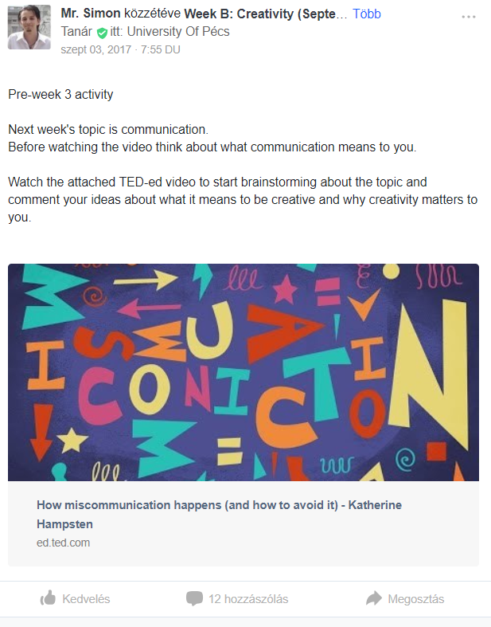
Tananyag harmonizálás 1a
Online learning:
online források
multimédia

Slide 3
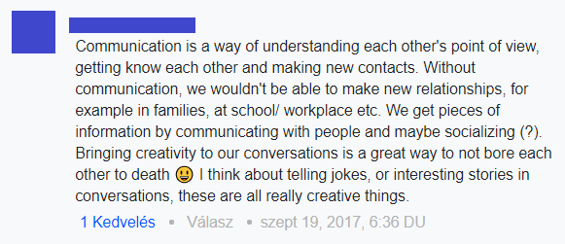
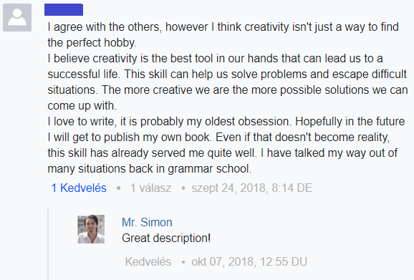
Tananyag harmonizálás 1b
Online learning:
önálló munka + szocializáció
tanári jelenlét

Slide 4
Tananyag harmonizálás 1c
Online learning:
tanári jelenlét

Slide 5
Tananyag harmonizálás 2a
Blended learning:
tanórai anyag + online feladatok = flipped classroom

Slide 6
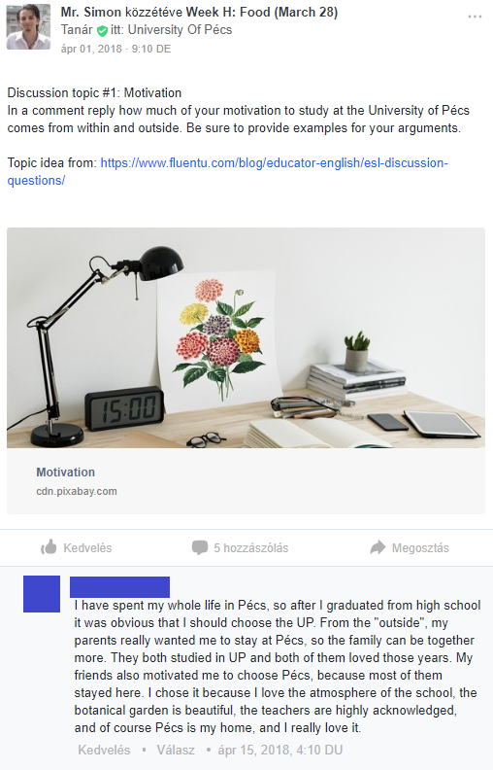
Tananyag harmonizálás 2b
Blended learning:
tanórai anyag + online feladatok = flipped classroom

Slide 7
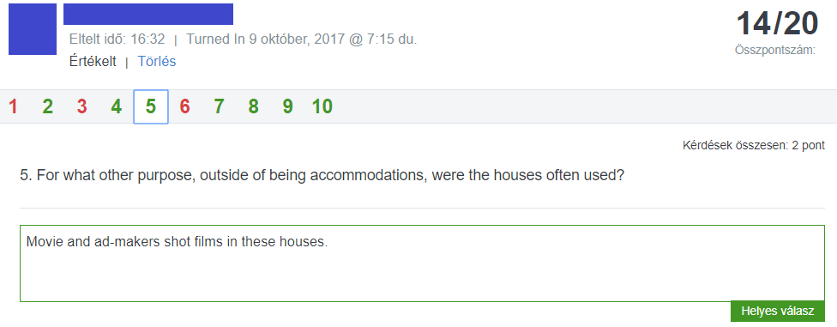
Rugalmas(abb) időbeosztás
Online/ blended learning:
tanóra (90 perc)
online felület (rugalmas)
differenciálás
önálló fejlődés

Slide 8
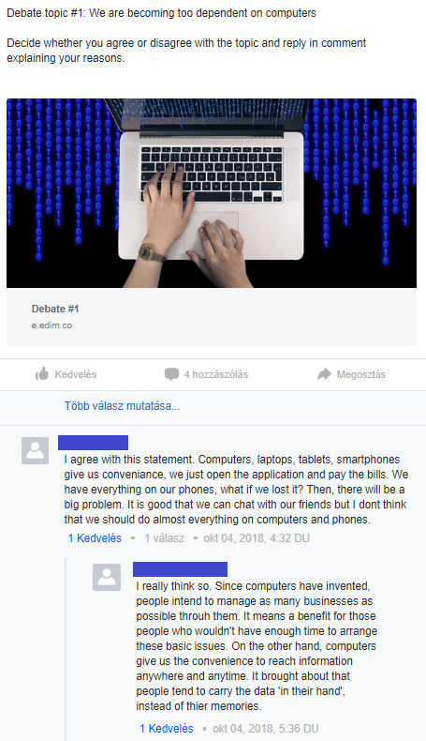
Bevált feladatok 1
Online vita:
témakifejtés
online szocializáció

Slide 9
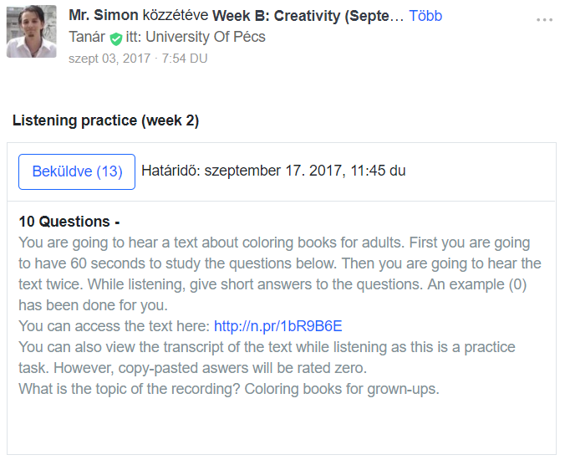
Bevált feladatok 2
Online hallott szövegértés:
átirat használata
többszöri hallgatás

Slide 10
Bevált feladatok 3
Multimédia használata:
videók
Képek
hanganyagok

